Slide 1


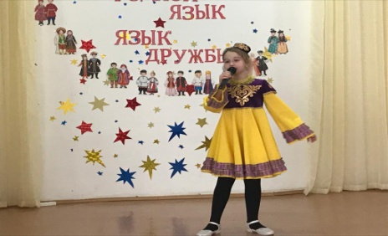
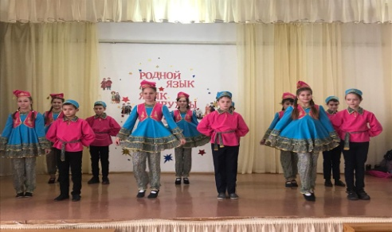
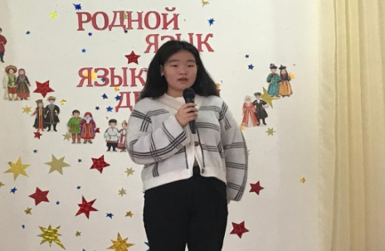
МБОУ «АСОШ №1 им. В.Г.Тимирясова»
Аксубаевского муниципального района
Мероприятия в рамках Года родных языков и народного единства за январь 2021 года
МО | Всего мероприятий (единиц) | Количество участников (чел.) | Доля от общего количества детей (%)
МБОУ “АСОШ №1 им. В.Г.Тимирясова” | 3 | 84 | 24
В школе составлен и утвержден “План о проведении Года родных языков и народного единства в Татарстане”.
Согласно “Плану по проведению Года родных языков и народного единства в Татарстане» состоялось торжественное открытие Года родных языков и народного единства
Согласно “Плану по проведению Года родных языков и народного единства в Татарстане» состоялось торжественное открытие Года родных языков и народного единства
Согласно “Плану по проведению Года родных языков и народного единства в Татарстане» были оформлены информационные стенды “Родной язык – народное богатство”, “Туган тел”, «Культурное наследие народов Татарстана»

Slide 2

МБОУ «АСОШ №1 им. В.Г.Тимирясова»
Аксубаевского муниципального района за январь 2021 года
МО | Всего мероприятий (единиц) | Количество участников (чел.)
МБОУ «АСОШ №1 им. В.Г.Тимирясова» Аксубаевского муниципального района | 3 | 84
Наименование мероприятия | Количество участников | Информация о мероприятии
Составление и утверждение плана проведения «Года родных языков и народного единства в Татарстане» | 4 | В школе составлен и утвержден “План о проведении Года родных языков и народного единства в Татарстане”.
Открытие Года родных языков и народного единства в РТ | 50 | Согласно “Плану по проведению Года родных языков и народного единства в Татарстане» состоялось торжественное открытие Года родных языков и народного единства
Стенд “Культурное наследие народов Татарстана» | 30 | Согласно “Плану по проведению Года родных языков и народного единства в Татарстане» были оформлены информационные стенды “Родной язык – народное богатство”, “Туган тел”, «Культурное наследие народов Татарстана»

